Slide 1
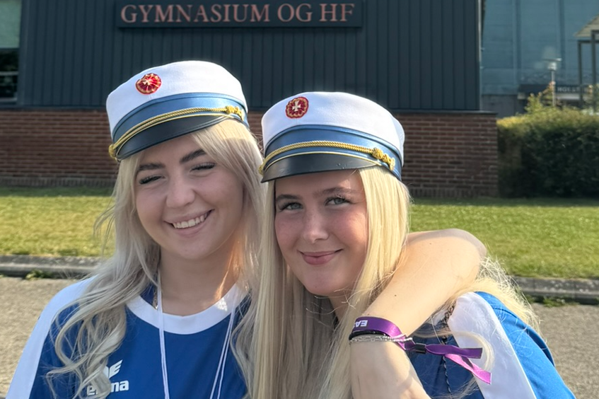
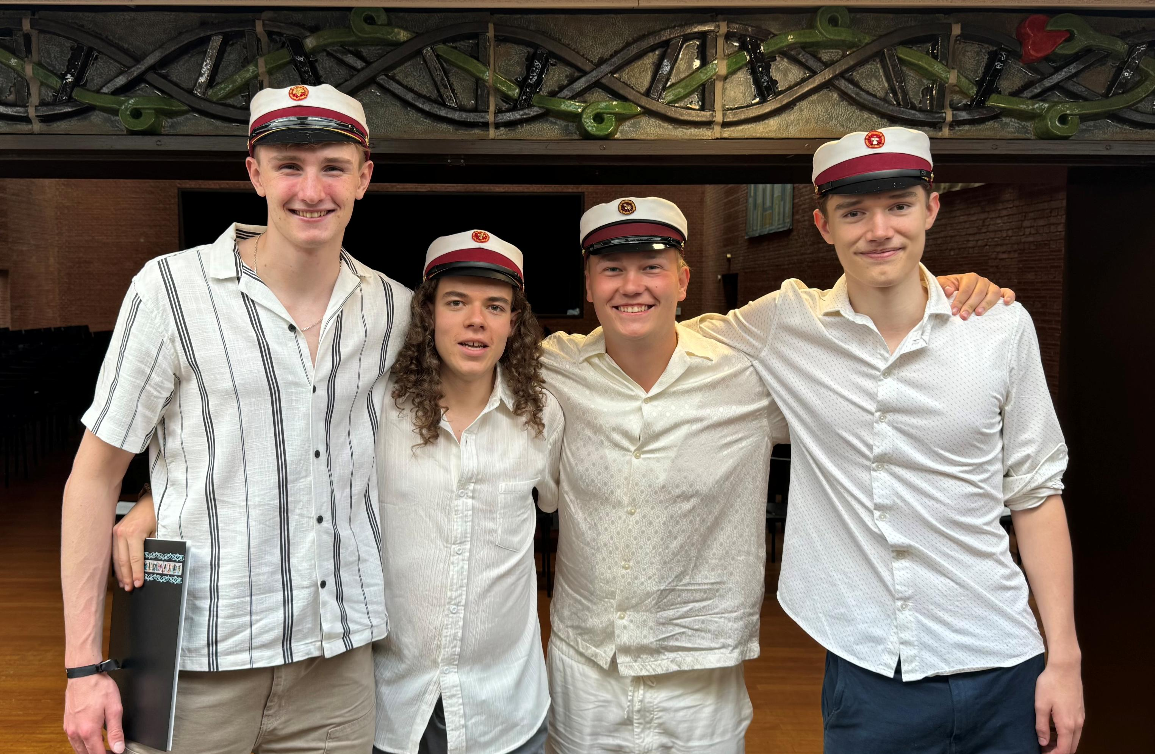
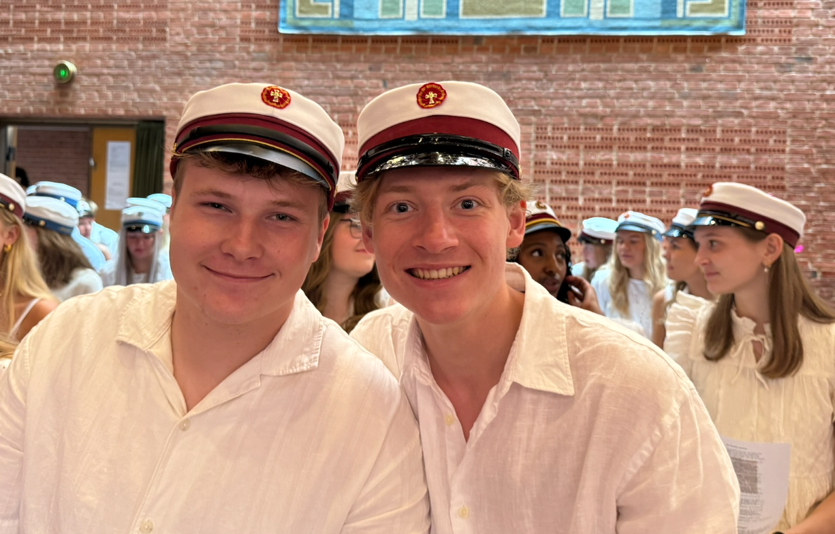

Dimission 2025
Fredag den 27. juni 2025 fejrer vi årets dimittender i Festsalen
Kl. 09.00: 3b, 3c, 3d, 3e, 4v, 2n og 2o.
Kl. 10.45: 3k, 3y, 3z, 2p og 2s.
Der venter taler, musik og højtidelig stemning, når vi siger farvel og held og lykke til studenterne anno 2025.

